Slide 1
কিছু স্লাইডে ট্রিগার সেট করা আছে

Slide 2
স্বাগতম
শিক্ষার্থীরা

Slide 4
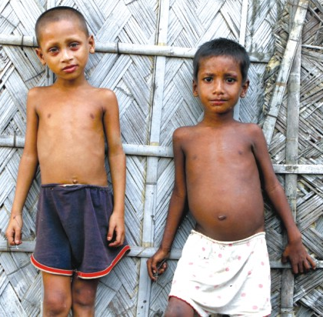
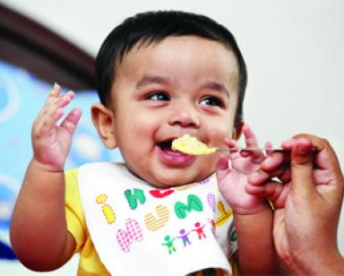
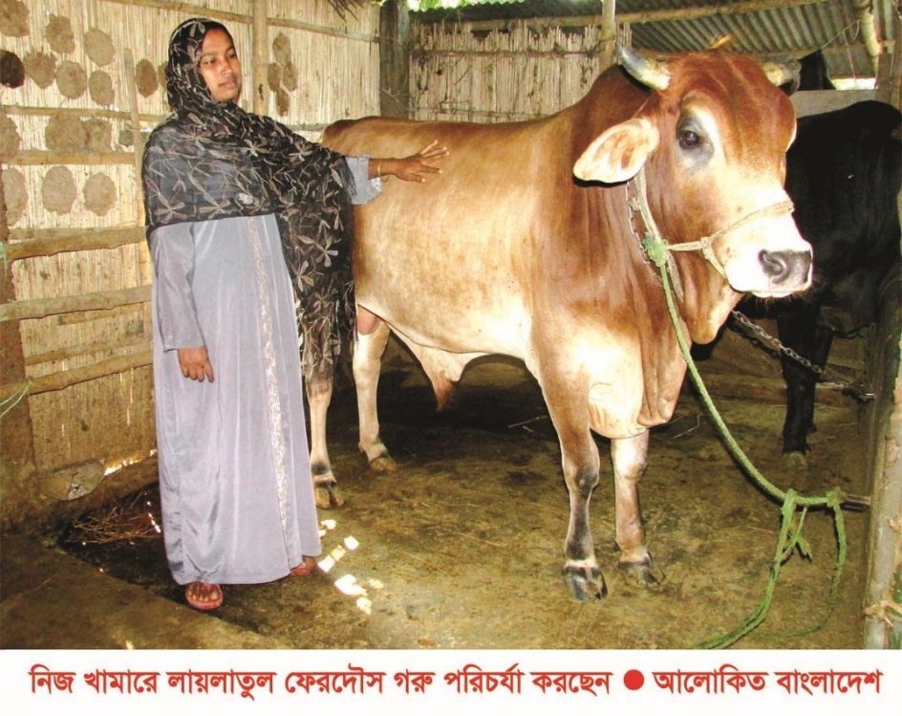
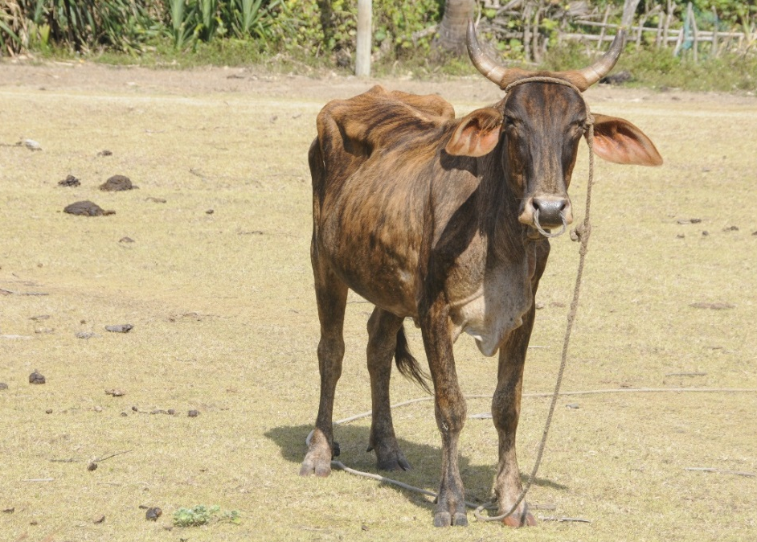
Notes:
ছবিগুলো প্রদর্শন করে। শিক্ষার্থীদের প্রশ্ন করতে হবে প্রথম ছবিতে কি দেখছো ? মানুষ কেন খায় ? শিশুগুলো এ অবস্থার কারণ কি ? মহিলাটির গরু মোটাতাজা কিন্তু পরের ছবির গরুটি হাড্ডিসার কেন ? হাড্ডিসার গরুগুলোকে মোটাতাজা করতে কি করা উচিত ? শিক্ষার্থীদের সৃজনী মানুষিকতা বৃদ্ধি পাবে এবং শিক্ষার্থীদের কাছ থেকে উত্তর আসবে – তখনই পাঠ ঘোষণা করা হবে।

Slide 5
প্রাণীর পুষ্টি উপাদান
Notes:
আজকের পাঠ ...

Slide 6
শিখনফল
এই পাঠ শেষে শিক্ষার্থীরা ...
প্রাণীর পুষ্টি উপাদান বর্ণনা বলতে পারবে।
পুষ্টি উপাদানগুলোর উৎস বর্ণনা করতে পারবে।
গৃহপালিত পশুর পুষ্টি উপাদানের কার্যকারিতা ব্যাখ্যা করতে পারবে।
Notes:
এক ক্লিকে শিখনফল প্রদর্শন করতে হবে। প্রয়োজনে যে কোন এক শিক্ষার্থী দ্বারা পড়াতে হবে।

Slide 7
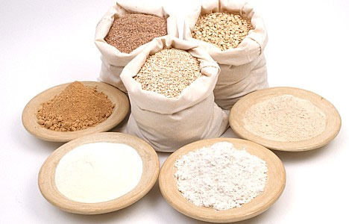
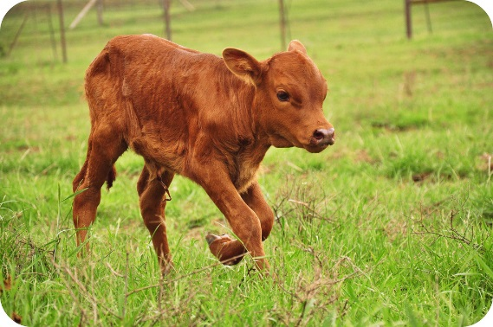
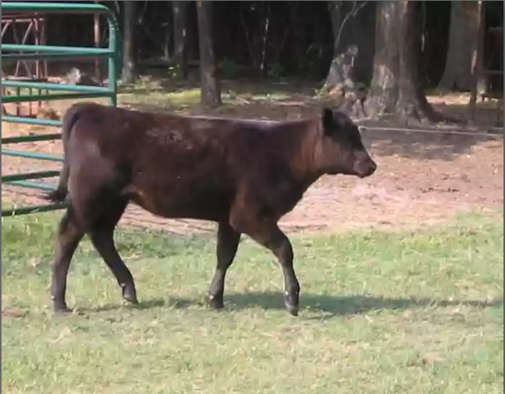
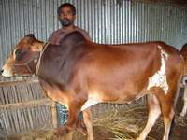
ছবিতে কি দেখছ ?
পুষ্টি উপাদান
গরুর খাদ্য
নিচের ছবি দেখে বল এগুলো পশুকে খাওয়ালে কী কী উপকার পাওয়া যায়?
দৈহিক বৃদ্ধি, পুষ্টিসাধন, ক্ষয়পুরণ ও রোগ প্রতিরোধ ক্ষমতা জন্মায়
সামগ্রিক প্রক্রিয়াকে কি বলে ?

Slide 8
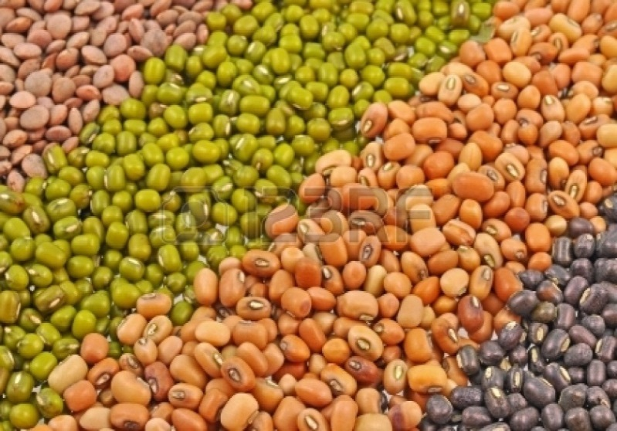
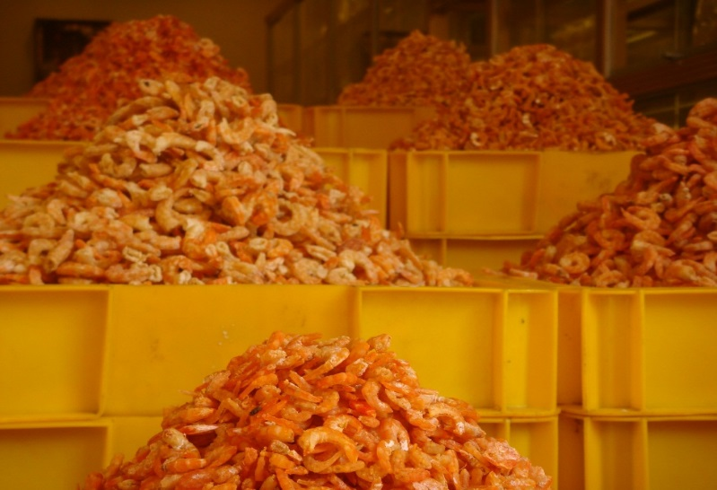
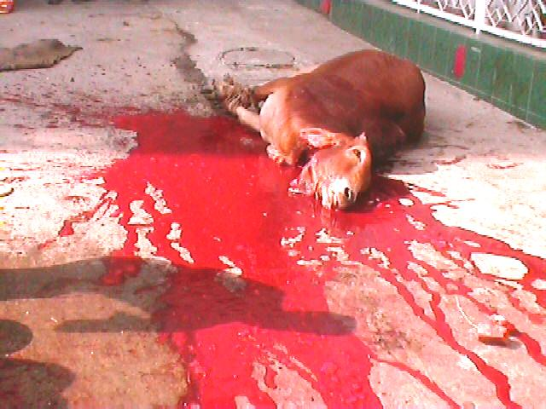
ডাল
খৈল
আমিষ জাতীয় পুষ্টি উপাদান
শুটকি মাছের গুঁড়া
রক্ত
Notes:
ছবিগুলো প্রদর্শন করে প্রশ্ন করা হবে- ছবি গুলো খাদ্যের কোন জাতীয় পুষ্টি উপাদান ? এই উপাদান গুলো কি উপকার করে ? চলো দেখি ? ছবির গরুটির দেহ কেমন ? অসুস্থ্য মনে হচ্ছে কি ? ট্রিগার সেট করা আছে ছবিতে ক্লিক করতে হবে। তবে কার্যকারীতা দেখা যাবে।

Slide 9
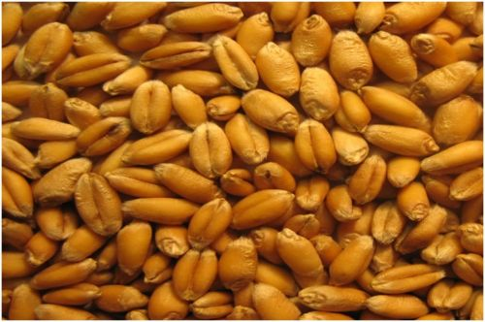
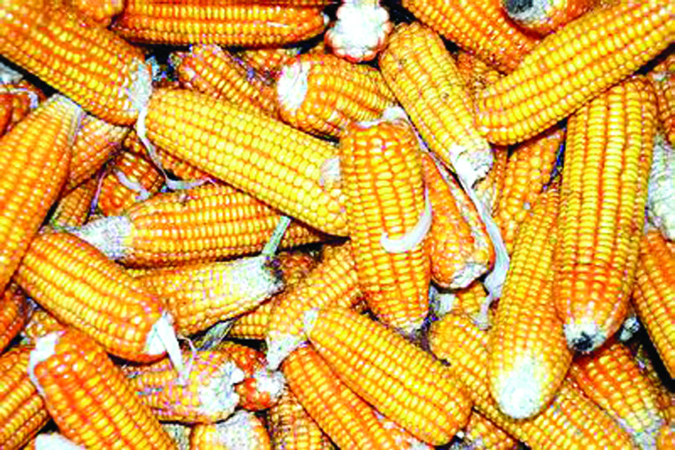
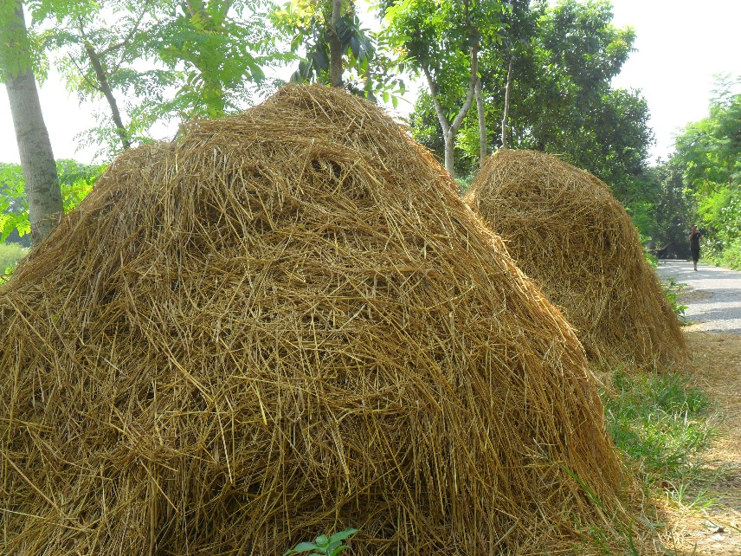
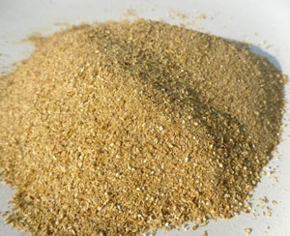
গম
ভুট্টা
শর্করা জাতীয় পুষ্টি উপাদান
খড়
চালের কুঁড়া
Notes:
ছবি গুলো প্রদর্শন করে প্রশ্ন করা হবে- এগুলো খাদ্যের কোন জাতীয় পুষ্টি উপাদান ? এই পুষ্টি উপাদান গুলো কি কাজ করে ? চলো দেখি । ছবিতে কি দেখছো ? প্রথম ছবির গরু দুটো কি করছে ? পরের ছবিতে কি দেখছ ? এই কাজ গুলো কি দূর্বল গরু দিয়ে করা সম্ভব ? কেন না ?

Slide 10
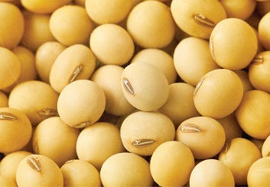
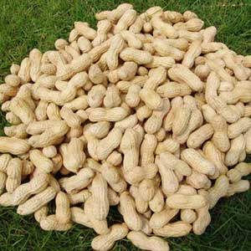
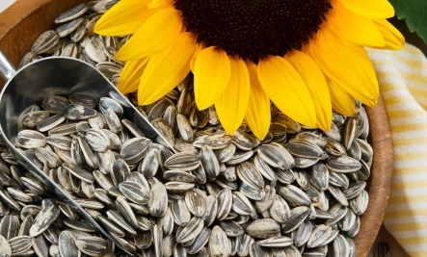
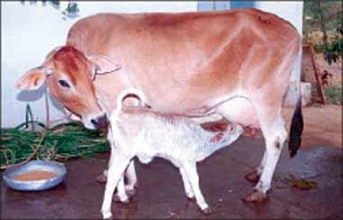
সয়াবিন
বাদাম
স্নেহ বা চর্বি জাতীয় পুষ্টি উপাদান
সূর্যমুখী
দুধ
Notes:
ছবি গুলো প্রদর্শন করে প্রশ্ন করা হবে- এগুলো খাদ্যের কোন জাতীয় পুষ্টি উপাদান হতে পারে? এবার এসো দেখি এই পুষ্টি উপাদান কি কাজ করে ?

Slide 11
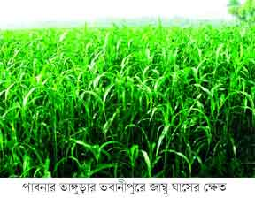
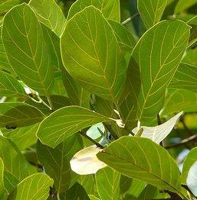
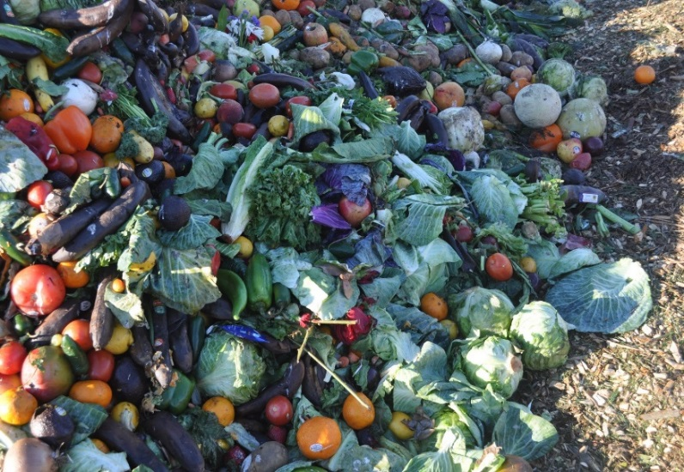
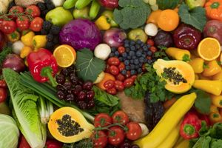
কাঁচা ঘাস
গাছের পাতা
ভিটামিন জাতীয় পুষ্টি উপাদান
শাক সবজির খোসা
ফলমূল
Notes:
ছবি গুলো প্রদর্শন করে প্রশ্ন করা হবে- এগুলো খাদ্যের কোন জাতীয় পুষ্টি উপাদান হতে পারে? এবার এসো দেখি এই পুষ্টি উপাদান কি কাজ করে ?

Slide 12
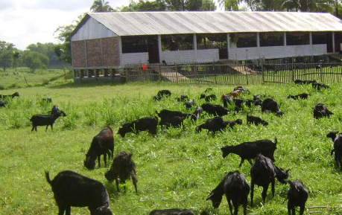
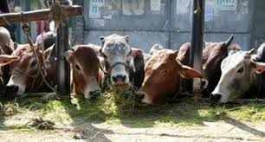
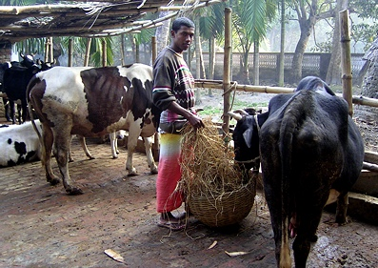
কাঁচা ঘাস
লবণ মিশ্রিত উদ্ভিদজাত খাদ্য
খনিজ পদার্থ (ফসফরাস, সোডিয়াম, ক্যালসিয়াম, ম্যাগনেসিয়াম, দস্তা, লৌহ, ম্যাংগানিজ কপার ও কোবাল্ট) জাতীয় পুষ্টি উপাদান

Slide 13
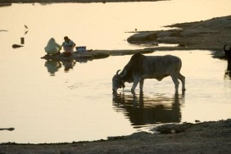
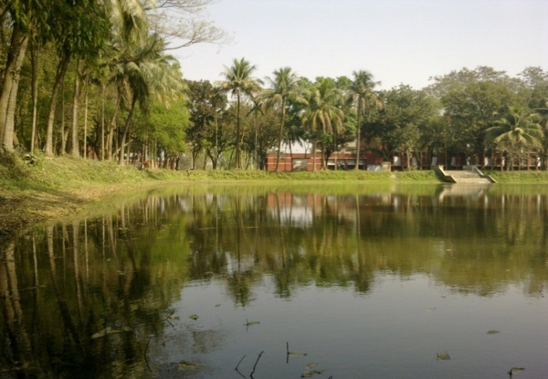
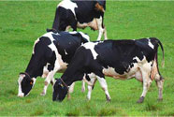
অগভীর নলকুপ
খাল-বিল
গবাদী পশুর বিশুদ্ধ পানির উৎস
পুকুর
রসাল কাঁচা ঘাস

Slide 14
চলো এবার আমরা পুষ্টি উপাদানগুলোর কার্যকারিতা জেনে নেই
দেহের ক্ষয়পুরণ ও বৃদ্ধিসাধন করে
দেহকে সুস্থ্য ও সবল রাখতে সহায়তা করে।
আমিষ জাতীয় পুষ্টি উপাদানের কার্যকারিতা

Slide 15
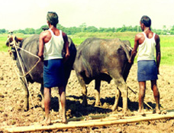
শর্করা জাতীয় পুষ্টি উপাদানের কার্যকারিতা
দেহের শক্তি বৃদ্ধি, তাপ উৎপাদন ও সংরক্ষণ করে
দেহের বৃদ্ধি ও কর্ম ক্ষমতা বাড়ায়
কোষ্ঠ কাঠিন্য দূর করে

Slide 16
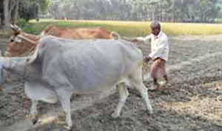
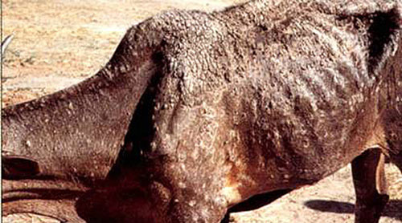
দেহে তাপ ও কর্মশক্তি বৃদ্ধি করে
চর্মরোগ প্রতিরোধ করে
চর্বি বা স্নেহ জাতীয় পুষ্টি উপাদানের কার্যকারিতা
Notes:
ছবিগুলো দেখ- প্রথম ছবিতে কি করা হচ্ছে ? পরের ছবির গরুটি চামড়া কেমন ? এরপর ছবিটির চামড়া এমন কেন ? ট্রিগার সেট করা আছে

Slide 17
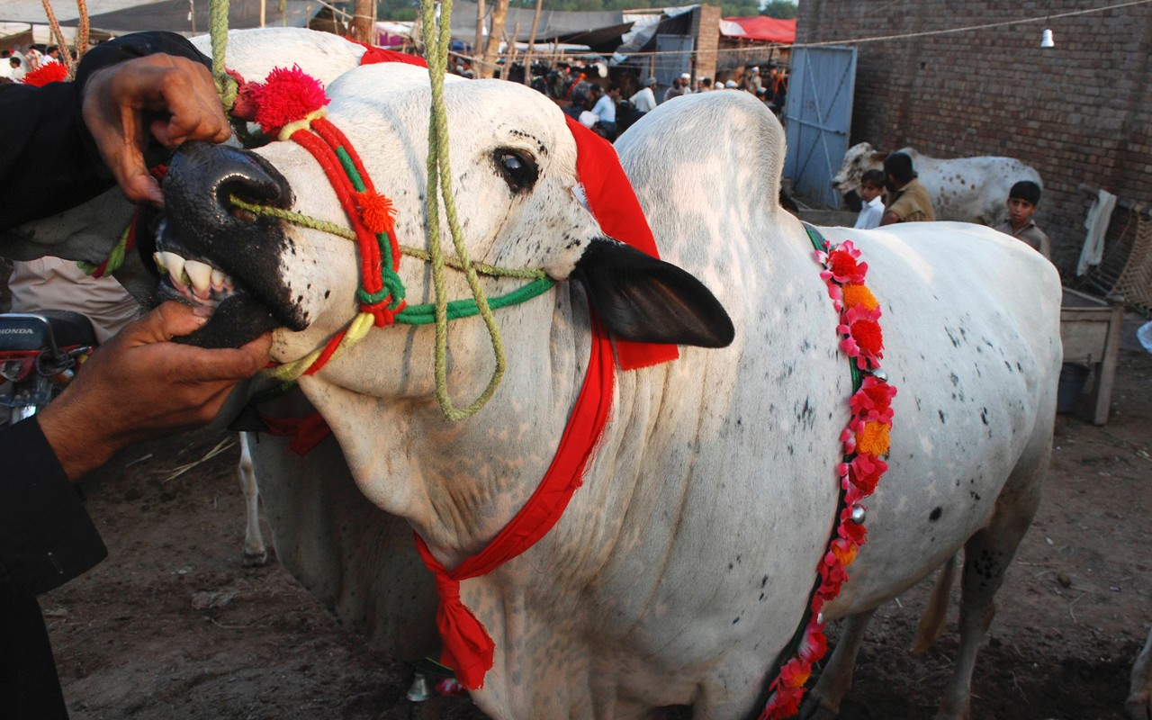
চামড়া, হাড় ও দাতেঁর গঠন ও সুস্থ্যতা রক্ষার জন্য ভিটামিন “ডি” সহায়তা করে
ভিটামিন “এ” রোগ প্রতিরোধক হিসাবে কাজ করে
ভিটামিন জাতীয় পুষ্টি উপাদানের কার্যকারিতা

Slide 18
দেহে নতুন টিস্যু উৎপাদনে সহায়তা করে
খনিজ পদার্থ
রক্ত জমাট বাঁধতে সাহায্য করে
হাড়, দাঁতের গঠন ও বৃদ্ধি সাধন করে

Slide 19
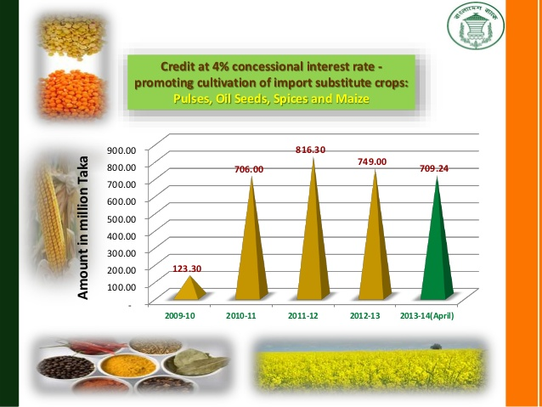
চক বোর্ড ব্যবহার
গৃহপালিত পশুর পুষ্টি উপাদান গুলোর নাম লিখ।
আমিষ
ভিটামিন
শর্করা
খনিজ পদার্থ
চর্বি বা স্নেহ জাতীয় পদার্থ
পানি
এ পুষ্টি উপাদানগুলো সুষম খাদ্যে আনুপাতিক হারে বিদ্যমান থাকে।
Notes:
শিক্ষার্থী কর্তৃক চক বোর্ডের ব্যবহার – নাম ধরে এক জন একজন করে মোট ৩জন শিক্ষাথী দ্বারা বোর্ডে লিখে নিতে হবে। যেমন – অন্তু তুমি বোর্ডে লেখ তো পুষ্টি উপাদান গুলোর নাম লিখ তো ?

Slide 20
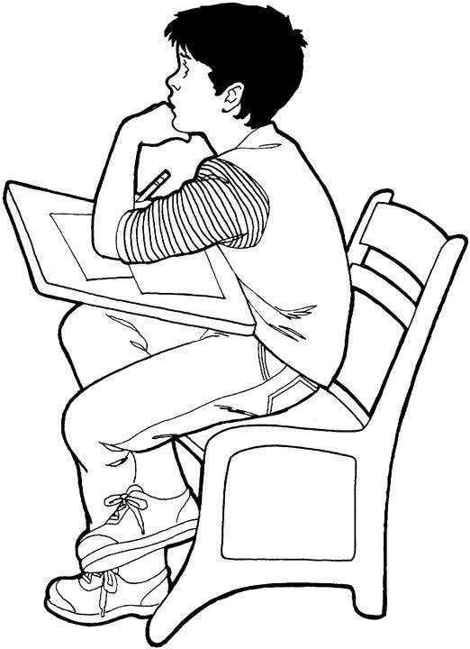
একক কাজ
সুষম খাদ্য কাকে বলে ?
আমিষ জাতীয় পুষ্টি উপাদান কোন কোন উৎস থেকে পাওয়া যায় ?

Slide 21
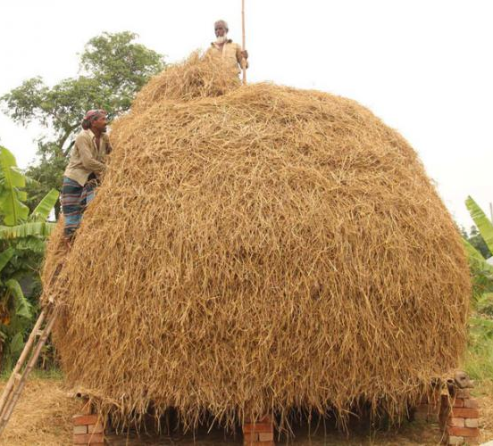
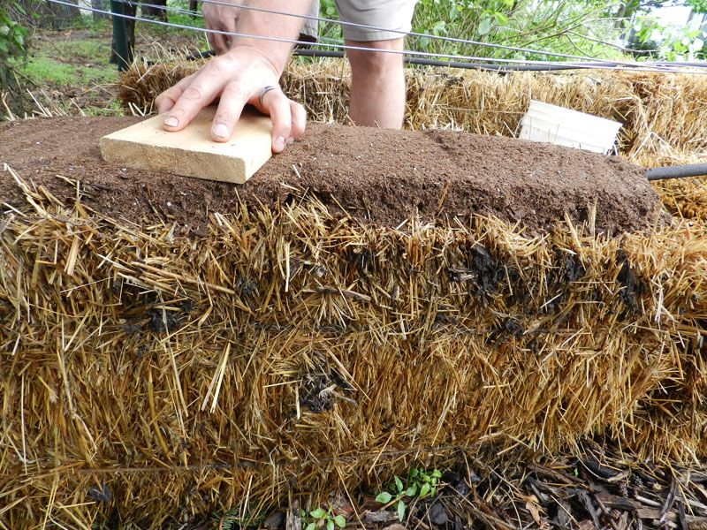
ছবিতে কি দেখছ ?
সাইলেজ
ধানের খড়
আশঁ জাতীয় শুষ্ক খাদ্য

Slide 22
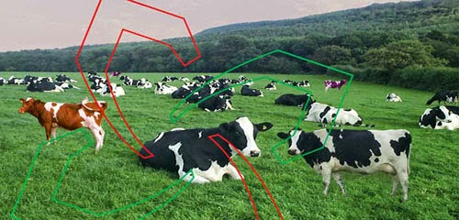
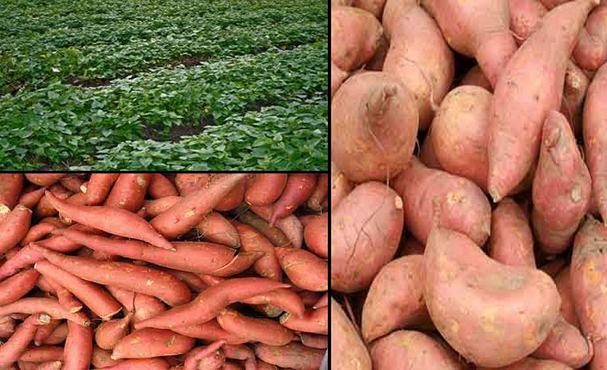
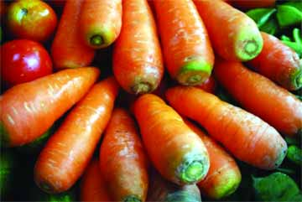
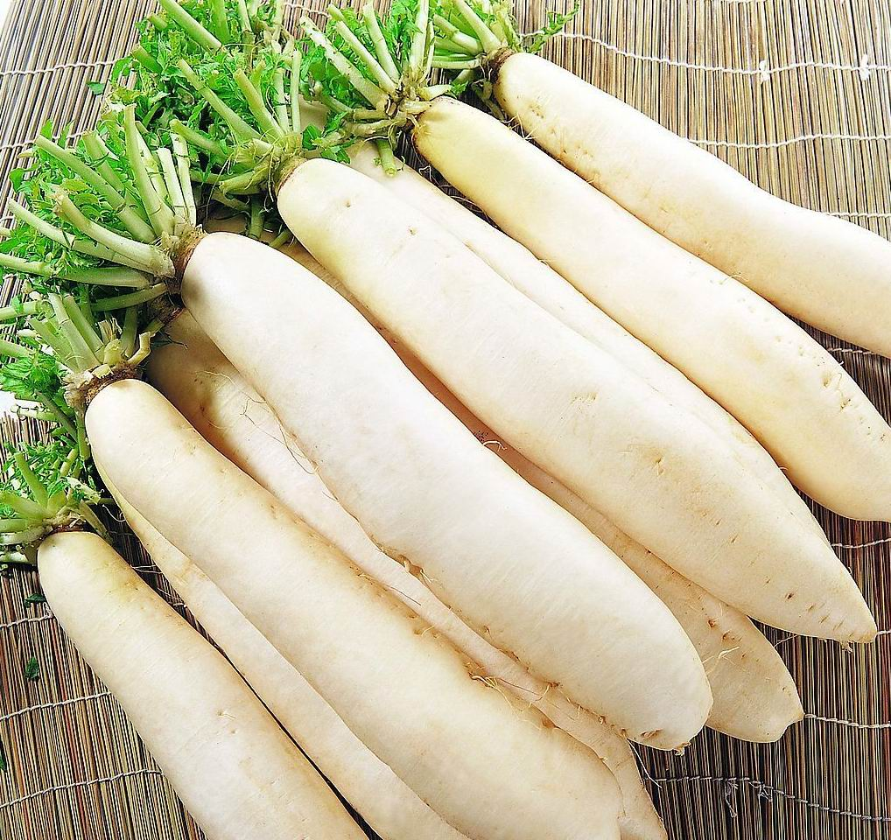
কাঁচা ঘাস
মিষ্টি আলু
আশঁ জাতীয় রসাল খাদ্য
গাজর
মূলা

Slide 23
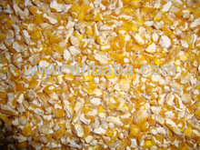
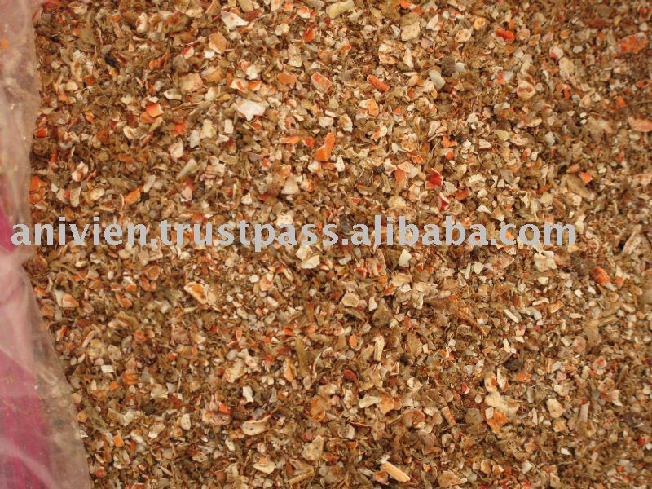
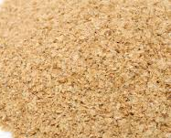
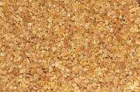
দানা জাতীয় খাদ্য
ভূট্টা ভাঙ্গা
ডালের খোসা
গমের ভূসি
গম ভাঙ্গা
Notes:
ছবি প্রদর্শন করে- প্রশ্ন করে শিক্ষার্থীর কাছে ফিটবেগ নিতে হবে। এরপর সাহায্য করতে হবে।

Slide 24
জোড়ায় কাজ
গবাদী পশুর কর্মক্ষমতা ও শক্তি উৎপাদন বৃদ্ধির জন্য কোন কোন পুষ্টি উপাদান প্রয়োজন, তা জোড়ায় আলোচনা করে লিখ

Slide 25
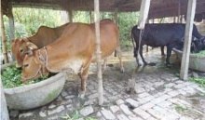
দলগত কাজ
ছবি দু’টোর মধ্যে কী কী পার্থক্য দেখতে পাচ্ছ এবং এসকল পার্থক্যের কারণ কী কী হতে পারে তা দলে আলোচনা করে তুলে ধর?

Slide 26
পাঠ মূল্যায়ন
শূন্যস্থান পূরণ কর-
সুষম
গৃহপালিত পশু খাদ্যে ............ পুষ্টি উপাদান থাকা দরকার।
রসাল
আঁশ জাতীয় পুষ্টি উপাদান শুষ্ক ও .......... হয়।
সুষম
সুষম পুষ্টি উপাদান সমৃদ্ধ খাদ্য কে ............... খাদ্য বলে।
মিল কর-
বামপাশ | ডানপাশ
ডাল, খৈল, শুঁটকি গুঁড়া | আমিষ
কাঁচা ঘাস, মুলা, গাজর | গম ভাঙ্গা, ভুট্টা ভাঙ্গা, খৈল
দানা জাতীয় খাদ্য | আঁশ জাতীয় পুষ্টি উপাদান

Slide 27
তোমার জানামতে, তোমার এলাকায় গবাদী পশুর খাদ্য তালিকায় কী কী পুষ্টি উপাদান বিদ্যমান থাকে, সেগুলোর উৎস কী তার একটি প্রতিবেদন তৈরী কর।

Slide 28
আজ এ পর্যন্তই, সবাই ভাল থেক
ধন্যবাদ

